Slide 1




Hoạt động khởi động
?.Tóm tắt cốt truyện «Trên đỉnh non Tản khoảng 10 dòng?

Slide 2
Đọc mở rộng theo thể loại
TRÊN ĐỈNH NON TẢN
-Nguyễn Tuân -
TRÊN ĐỈNH NON TẢN
-Nguyễn Tuân -

Slide 3

DỰ ÁN CỘNG ĐỒNG 12. BỘ SÁCH CHÂN TRỜI SÁNG TẠO
!
GV soạn: Dương Thị Thảo Anh
Trường: THPT An Ninh, ấp Trà Lây 2, xã Thuận Hưng, huyện Mỹ Tú,
tỉnh Sóc Trăng
Notes:
0981.713.891

Slide 4


NGỮ VĂN
BÀI
11
1
TÙY BÚT, TẢN VĂN
TRĂNG SÁNG TRÊN ĐẦM SEN
I. TÌM HIỂU KHÁI QUÁT
1/. Đọc
2/. Tìm hiểu chung
Dựa vào phần cước chú ở SGK và nội dung tìm hiểu của mình, em hãy chia sẻ một số thông tin cơ bản liên quan đến tác giả Nguyễn Tuân và tác phầm «Trên đỉnh non Tản»

Slide 5

II.
KHÁM PHÁ
VĂN BẢN

Slide 6
Nhóm 1.
Câu 1 (trang 92 sgk Ngữ văn 12 Tập 1): Xác định đề tài, tóm tắt chuỗi hành động/ sự kiện được kể và chỉ ra mối quan hệ giữa chúng trong văn bản.
Nhóm 2.
Câu 2 (trang 92 sgk Ngữ văn 12 Tập 1): Tìm một số chi tiết kì ảo trong văn bản và điền vào bảng sau (làm vào vở)(phụ lục 1)
Nhóm 3
Câu 3 (trang 92 sgk Ngữ văn 12 Tập 1): Đồ vật kì ảo nào xuất hiện nhiều lần trong tác phẩm? Theo bạn, điều đó thể hiện dụng ý gì của tác giả?
Nhóm 4
Câu 4 (trang 92 sgk Ngữ văn 12 Tập 1): Việc mượn câu hát dân gian để làm đề từ cho tác phẩm có ý nghĩa gì?
Nhóm 5.
Câu 5 (trang 92 sgk Ngữ văn 12 Tập 1): Phân tích nhân vật Thần Non Tản và chỉ ra một số điểm tương đồng, khác biệt giữa nhân vật này và nhân vật Sơn Tinh trong bài thơ Sơn Tinh, Thủy Tinh của Nguyễn Nhược Pháp?
Nhóm 6.
Câu 6 (trang 92 sgk Ngữ văn 12 Tập 1): Xác định chủ đề, cảm hứng và thông điệp mà văn bản muốn gửi đến người đọc.

Slide 7
Nhóm 1.
Câu 1 (trang 92 sgk Ngữ văn 12 Tập 1): Xác định đề tài, tóm tắt chuỗi hành động/ sự kiện được kể và chỉ ra mối quan hệ giữa chúng trong văn bản.
1- Đề tài: thế giới linh thiêng, kì bí của các vị thần
- Tóm tắt: "Trên đỉnh non Tản" kể về một làng nghề thợ mộc sống ngay dưới chân núi Tản Viên, nơi mà mỗi 5 10 năm, thánh thần non Tản - người dân quen gọi với tên là Sơn thần, Sơn Tinh - sẽ hạ sơn một lần, nhằm tìm cho mình một toán thợ mộc, thợ đẽo đá tài tình nhất để trùng tu lại gia trang của mình nơi đền Thượng ở tít trên đỉnh cao nhất ngọn núi. Câu chuyện là chuyến hành trình của 1 nhóm thợ mộc được chọn để tu sửa và thăm thú cái thần kì của nơi chốn tiên cảnh, nhưng mãi mãi không được hé môi về những gì mình thấy, vì nếu không sẽ phạm lời thề với Sơn thần và nhận cái chết đau đớn.
→ Các sự kiện được kể trong văn bản đã góp phần thể hiện rõ đề tài của văn bản.

Slide 8
Nhóm 2.
Câu 2 (trang 92 sgk Ngữ văn 12 Tập 1): Tìm một số chi tiết kì ảo trong văn bản và điền vào bảng sau (làm vào vở)(phụ lục 1)
STT | Chi tiết về đồ vật kì ảo | Chi tiết về nhân vật kì ảo và phép thuật | STT
1 | Con trúc đào | Thần Non Tản | 1
2 | Cây ngân tiễn | Cô lái đò | 2
Câu 2.

Slide 9
Nhóm 3
Câu 3 (trang 92 sgk Ngữ văn 12 Tập 1): Đồ vật kì ảo nào xuất hiện nhiều lần trong tác phẩm? Theo bạn, điều đó thể hiện dụng ý gì của tác giả?
3. Trong tác phẩm “Trên đỉnh non Tản” của Nguyễn Tuân, đồ vật kì ảo con trúc đao xuất hiện nhiều lần. Đây là một chi tiết đặc biệt trong câu chuyện.
Con trúc đao không chỉ là một vật thể thông thường, mà còn mang theo một ý nghĩa sâu sắc. Nó được sử dụng để diệt trừ những con vật có phép biến hoá và đáng sợ, như trăn tỉnh và đại bàng sống lâu thành tinh. Thạch Sanh, nhờ vào con trúc đao, đã thực hiện những điều kỳ diệu và trở thành người gan dạ, dũng mãnh phi thường.
Từ đó, tác giả muốn thể hiện rằng sự kỳ ảo không chỉ là một yếu tố tạo nên sự hấp dẫn của câu chuyện, mà còn có vai trò quan trọng trong việc thể hiện sức mạnh và khả năng phi thường của nhân vật Thạch Sanh.

Slide 10
Nhóm 4
Câu 4 (trang 92 sgk Ngữ văn 12 Tập 1): Việc mượn câu hát dân gian để làm đề từ cho tác phẩm có ý nghĩa gì?
4. Việc mượn câu hát dân gian để làm đề từ cho tác phẩm “Trên đỉnh non Tản” của Nguyễn Tuân mang theo ý nghĩa sâu sắc và tạo ra một sự kết nối với truyền thống dân gian. Câu hát dân gian được sử dụng như một lời đề từ, giống như một lời mở đầu, để đưa người đọc vào không gian của câu chuyện. Ý nghĩa của việc này có thể được phân tích như sau:
- Kết nối với truyền thống: Câu hát dân gian là một phần của văn hóa dân gian, được truyền từ thế hệ này sang thế hệ khác. Việc sử dụng nó làm đề từ cho tác phẩm tạo ra một sự kết nối với quá khứ, với những câu chuyện, truyền thống và tâm hồn của người dân.
- Tạo bầu không khí: Câu hát dân gian thường mang theo một tâm trạng, một cảm xúc. Việc đặt nó ở đầu tác phẩm giúp tạo ra một bầu không khí, một tâm trạng cho câu chuyện. Nó có thể là một lời chúc may mắn, một lời cảm ơn, hoặc một lời kêu gọi.
- Gợi nhớ và tương tác: Câu hát dân gian thường đã quen thuộc với người đọc. Việc sử dụng nó làm đề từ có thể gợi nhớ lại những kỷ niệm, tạo ra sự tương tác giữa tác phẩm và người đọc.
Tóm lại, việc mượn câu hát dân gian để làm đề từ cho tác phẩm “Trên đỉnh non Tản” không chỉ là một cách để mở đầu câu chuyện một cách độc đáo, mà còn mang theo ý nghĩa sâu sắc về kết nối với truyền thống và tạo bầu không khí cho tác phẩm.

Slide 11
Nhóm 5.
Câu 5 (trang 92 sgk Ngữ văn 12 Tập 1): Phân tích nhân vật Thần Non Tản và chỉ ra một số điểm tương đồng, khác biệt giữa nhân vật này và nhân vật Sơn Tinh trong bài thơ Sơn Tinh, Thủy Tinh của Nguyễn Nhược Pháp?
5. * Thần Non Tản trong tác phẩm “Trên đỉnh non Tản” của Nguyễn Tuân là một nhân vật có tính chất thần thoại và mang nhiều ý nghĩa:
- Tính chất thần thoại: Thần Non Tản là một vị thần, chúa miền non cao.Có khả năng siêu nhiên: có thể dời núi và lấp biển. Tài năng vượt trội: “vẫy tay về phía đông, phía đông nổi cồn bãi; vẫy tay về phía tây, phía tây mọc lên từng dãy núi đồi.”
- Vai trò và ý nghĩa: Thần Non Tản đại diện cho thiên nhiên, sức mạnh của non cao, đất đá. Là người bảo vệ và cai quản ngọn núi Tản Viên. Tác giả muốn thể hiện rằng sự kỳ ảo không chỉ là một yếu tố tạo nên sự hấp dẫn của câu chuyện, mà còn có vai trò quan trọng trong việc thể hiện sức mạnh và khả năng phi thường của nhân vật Thần Non Tản
* So sánh:
Thần Non Tản trong tác phẩm “Trên đỉnh non Tản” của Nguyễn Tuân và Sơn Tinh trong bài thơ “Sơn Tinh, Thuỷ Tinh” của Nguyễn Nhược Pháp là hai nhân vật thần thoại có nhiều điểm tương đồng và khác biệt:
- Tương đồng: Cả hai đều là vị thần.Có khả năng siêu nhiên và tài năng vượt trội.Đại diện cho sức mạnh của thiên nhiên.
- Khác biệt: Hình dáng và sức mạnh:Thần Non Tản: Có một mắt ở trán, Phi bạch hổ, oai phong lẫm liệt.Sơn Tinh: Mang theo dáng vẻ phong trần, râu ria quăn xanh rì.
+ Vai trò:Thần Non Tản: Đại diện cho thiên nhiên, sức mạnh của non cao, đất đá. Bảo vệ và cai quản ngọn núi Tản Viên.
Sơn Tinh: Đại diện cho vùng nước thẳm, biểu trưng cho sức mạnh của dòng nước.
Tuy hai nhân vật này đều là vị thần, nhưng vai trò và sức mạnh của họ khác nhau, tạo nên sự đa dạng và hấp dẫn trong câu chuyện.

Slide 12
Nhóm 6.
Câu 6 (trang 92 sgk Ngữ văn 12 Tập 1): Xác định chủ đề, cảm hứng và thông điệp mà văn bản muốn gửi đến người đọc.
6. - Chủ đề của bài văn “Trên đỉnh non Tản” là khẳng định giá trị của công việc làm nghề đục gỗ. Văn bản này tạo ra một bức tranh về thế giới linh thiêng và kì bí của các vị thần, đặc biệt là thánh thần non Tản - người dân thường gọi là Sơn thần hoặc Sơn Tinh. Sơn thần thường hạ sơn một lần mỗi 5-10 năm để tìm cho mình một thợ mộc, thợ đẽo đá tài tình nhất để trùng tu lại gia trang của mình tại đền Thượng ở đỉnh cao nhất của ngọn núi. Câu chuyện xoay quanh hành trình của một nhóm thợ mộc được chọn để tu sửa và thăm thú cái thần kì của nơi chốn tiên cảnh, nhưng họ mãi mãi không được hé môi về những gì mình thấy, vì sẽ phạm lời thề với Sơn thần và chịu cái chết đau đớn.
- Cảm hứng chủ đạo của tác giả là niềm thương cảm sâu xa đối với số phận của những người như nàng Tiểu Thanh và khách văn nhân.
- Thông điệp trong văn bản là tình tri âm, tri kỉ, sự thấu cảm và tình thương yêu giữa con người là vô cùng quý báu và không thể thiếu trong cuộc sống của mỗi người.

Slide 13

Hoạt động luyện tập, vận dụng

Slide 14
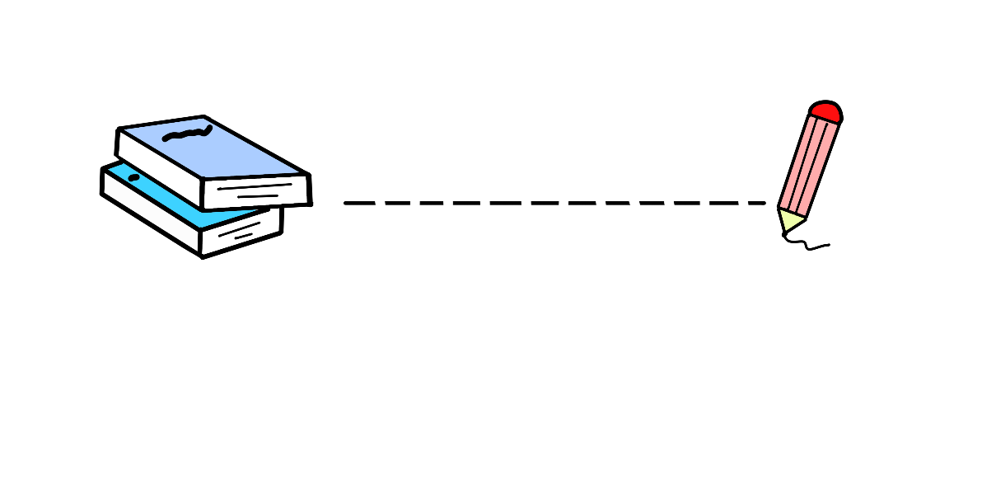

Viết đoạn văn ngắn nêu cảm nhận của bản thân về ý nghĩa của tác phẩm “Trên đỉnh non Tản”.

Slide 15

Thank you!

